Slide 1


Peking University
Linking第二部分回课
汇报人：徐英皓
PEKING UNIVERSITY

Slide 2
Linking II 回课
静态库（static library）
为什么要用静态库？如果不用库会怎样？
可能一：让编译器能辨认出对标准函数的调用并生成代码
——对C语言不适用（有大量标准函数）
可能二：所有标准函数放在一个单独的可重定位目标模块中
——极大地浪费磁盘空间和内存
可能三：为每个标准函数创建一个独立的可重定位文件
——高效但对程序员要求高，耗时且易出错
PEKING UNIVERSITY

Slide 3
Linking II 回课
静态库（static library）
使用静态库后：
一、相关函数被编译为独立的目标模块并封装成一个单独的静态库文件。
二、应用程序可以通过在命令行上指定单独的文件名字来使用这些在库中定义的函数。
三、链接器在链接时只复制被程序引用的目标模块，从而减少可执行文件在磁盘和内存中的大小。
PEKING UNIVERSITY

Slide 4
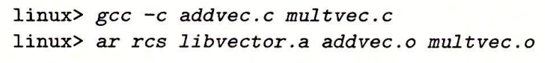
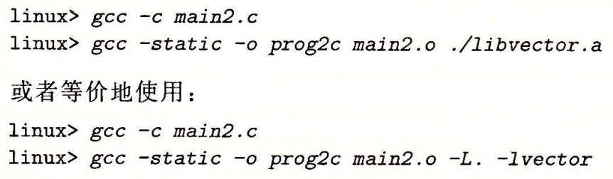
Linking II 回课
静态库（static library）
创建addvec和multvec两个函数的静态库：
main2.c使用了addvec，创建其可执行文件：
PEKING UNIVERSITY

Slide 5
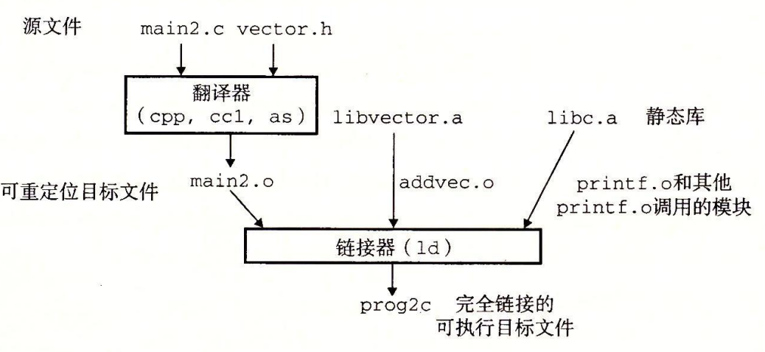
Linking II 回课
静态库（static library）
PEKING UNIVERSITY

Slide 6
Linking II 回课
静态库（static library）
链接器从左到右扫描文件。
集合E、U、D。
命令行上的每个输入文件f。
若f是一个目标文件，f添加到E，修改U和D
若f是一个存档文件，尝试匹配U中未解析的符号和由存档文件成员定义的符号。将定义了一个符号来解析U中的一个引用的存档文件成员m加到E中，并修改U和D。
任何不包含在E中的成员目标文件都简单地被丢弃。
PEKING UNIVERSITY

Slide 7
Linking II 回课
静态库（static library）
关于顺序：
PEKING UNIVERSITY

Slide 8
Linking II 回课
共享库（shared library）
静态库缺陷：
1、需要定期维护和更新。需显式地将程序与更新后的库重新链接。
2、几乎所有C程序都使用标准I/O函数。
如果一个系统运行上百个进程，I/O函数的代码也会在内存中复制上百次。
如果磁盘上存放着数千个可执行文件， I/O函数的代码也会在磁盘空间中复制数千次。
PEKING UNIVERSITY

Slide 9
Linking II 回课
共享库（shared library）
共享库：（动态链接共享库）
1、在加载后运行前、或运行时，再将共享库加载并与内存中程序链接。（这个过程称为动态链接）
2、同时运行的不同进程可以共享一个共享库的.text节的一个副本。
引用共享库的可执行目标文件共享这个.so文件的代码和数据。
PEKING UNIVERSITY

Slide 10

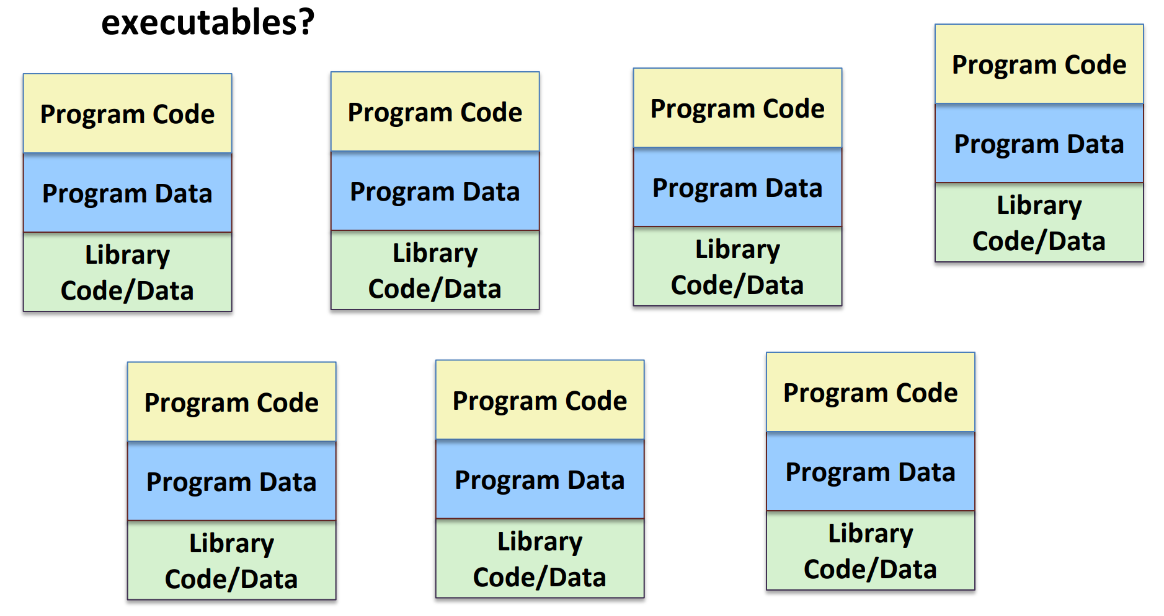
Linking II 回课
共享库（shared library）
PEKING UNIVERSITY

Slide 11
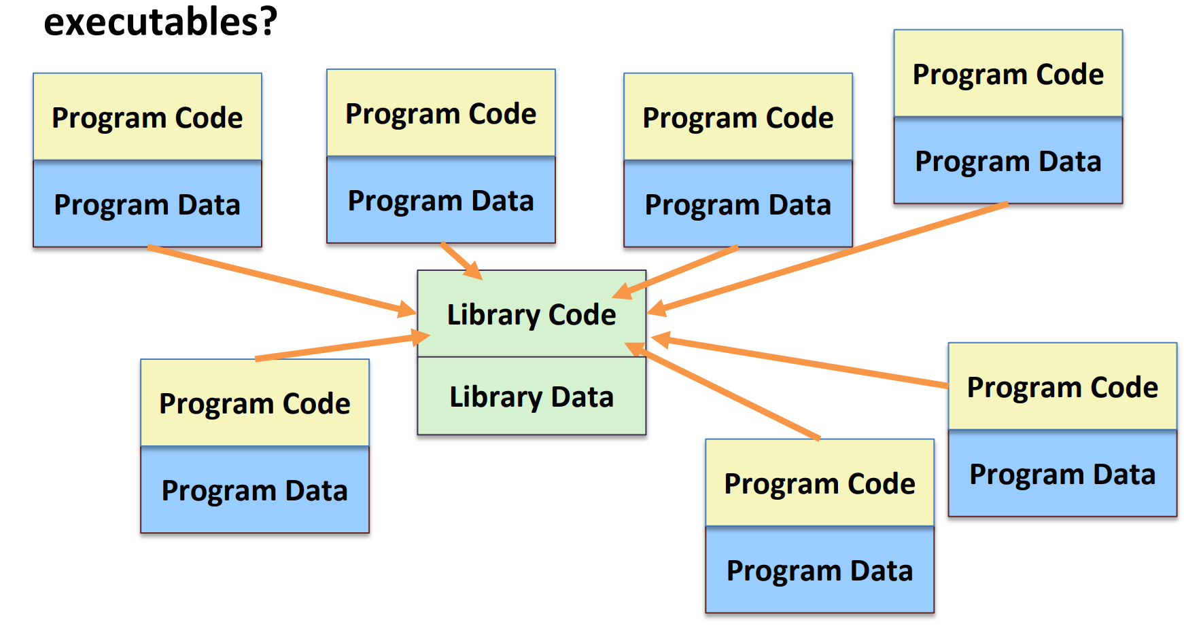
Linking II 回课
共享库（shared library）
PEKING UNIVERSITY

Slide 12
Linking II 回课
共享库（shared library）
创建addvec和multvec两个函数的共享库：
main2.c使用了addvec，创建其可执行文件：
PEKING UNIVERSITY

Slide 13
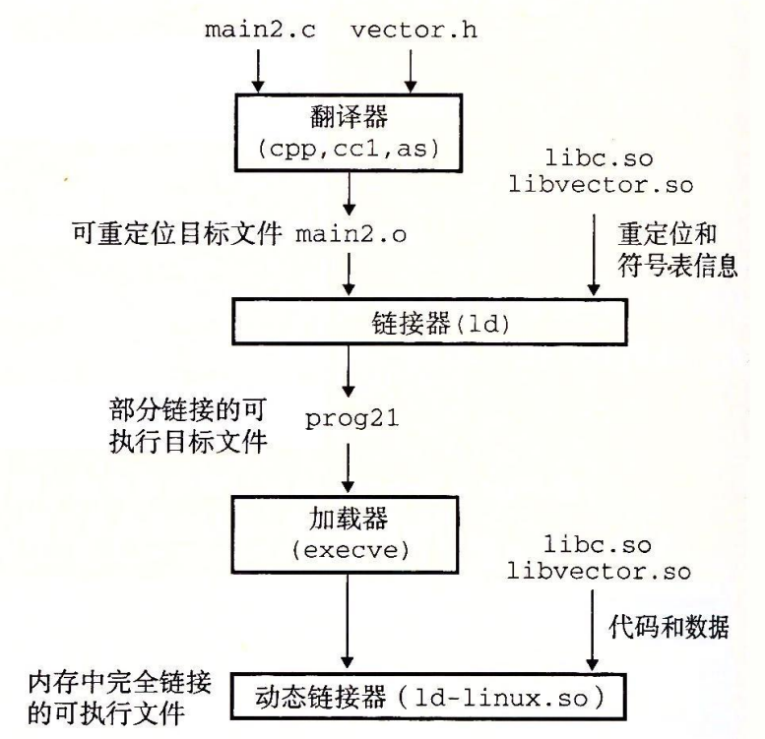
Linking II 回课
共享库（shared library）
动态链接器在程序被加载后执行前
加载和链接共享库的过程
PEKING UNIVERSITY

Slide 14
Linking II 回课
共享库（shared library）
动态链接器还可以在运行中要求动态链接器加载和链接某个共享库。
如：
·分发软件（更新应用软件）
·构建高性能Web服务器（在Web中生成个性化的动态内容）
此时只需一个函数调用的开销，对繁忙的网站有很大影响。
PEKING UNIVERSITY

Slide 15

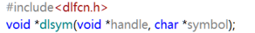
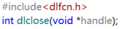
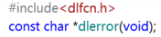
Linking II 回课
共享库（shared library）
• dlopen函数加载和链接共享库filename
• flag参数表示链接器何时符号解析
RTLD_NOW：立即解析对外部符号的引用
RTLD_LAZY：推迟符号解析，直到执行来自库中的代码
• 根据已打开的共享库的句柄handle和符号名称symbol，返回符号的地址
• 使用dlclose来卸载这个由handle指向的库
• 若上面三种函数发生错误，则会返回一个字符串，若没有则返回NULL
PEKING UNIVERSITY

Slide 16
Linking II 回课
共享库（shared library）
问题：
多个进程如何共享程序的一个副本？
若给每个共享库分配专用的地址空间片，并总在此处加载，则：
空间使用效率不高；
库修改后可能要寻找新的空间；
大量库及其版本库使地址空间分裂成大量不能使用的小洞；
每个系统库的分配也不同。
PEKING UNIVERSITY

Slide 17
Linking II 回课
共享库（shared library）
位置无关代码（PIC）：
可以加载而无需重定位的代码。
使用PIC可以让无限多个进程共享一个共享模块的代码代码段的单一副本。
对GCC使用-fpic选项生成PIC代码。（共享库的编译必须使用）
PEKING UNIVERSITY

Slide 18
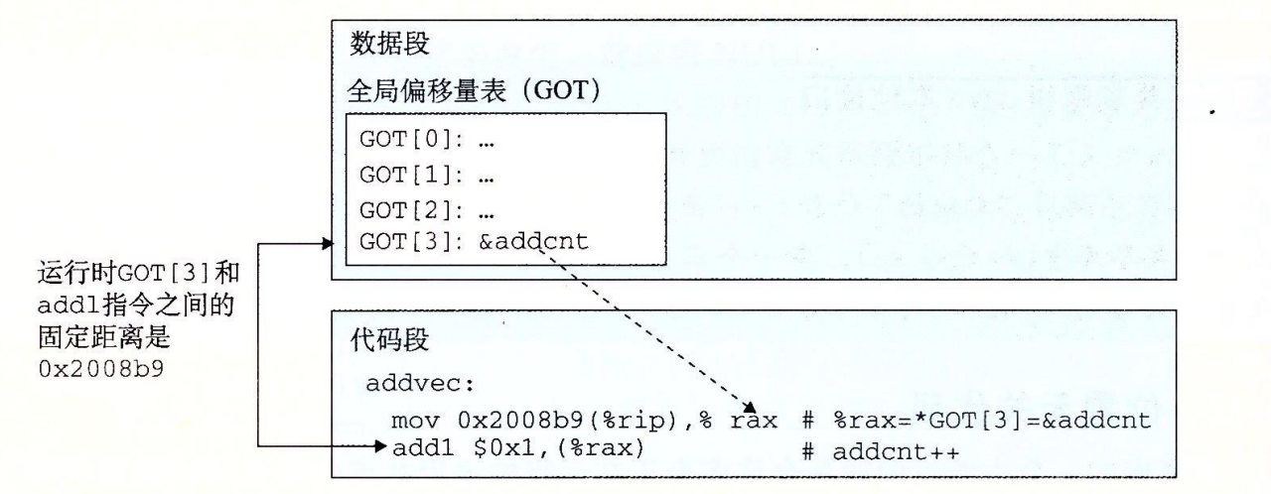
Linking II 回课
共享库（shared library）
PIC数据引用：
PEKING UNIVERSITY

Slide 19
Linking II 回课
共享库（shared library）
PIC函数调用：
延迟绑定（lazy binding）：
将函数地址的解析推迟到第一次调用时，避免动态链接器在加载时进行很多本来并不需要的重定位（如对共享库中其他函数的重定位）。
此时第一次调用开销较大，但其后每次调用只需一条指令和一个间接的内存引用。
PEKING UNIVERSITY

Slide 20
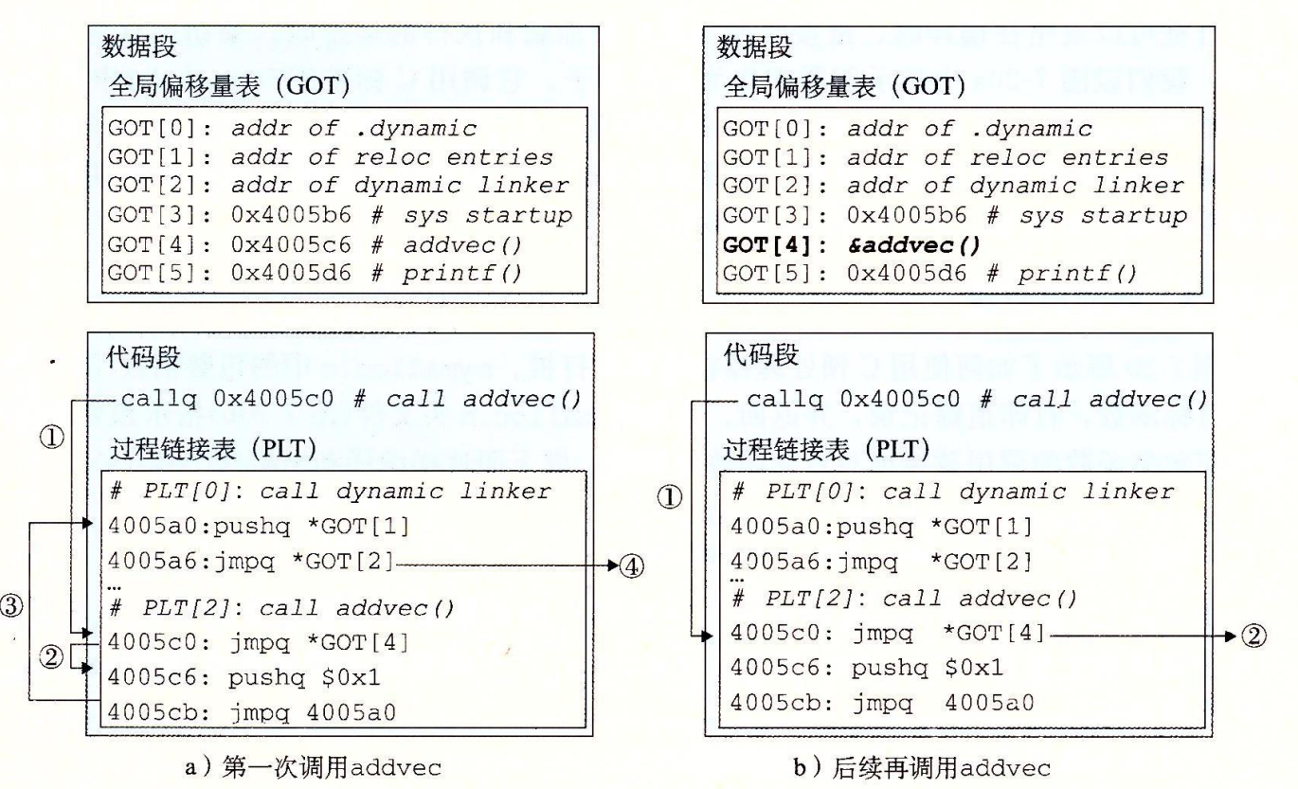
Linking II 回课
共享库（shared library）
PIC函数调用：
PEKING UNIVERSITY

Slide 21
Linking II 回课
库打桩机制
给定一个需要打桩的目标函数，创建一个包装函数，它的原型与目标函数完全一样。使用某种特殊的打桩机制，你就可以欺骗系统调用包装函数而不是目标函数了。
包装函数通常会执行它自己的逻辑，然后调用目标函数，再将目标函数的返回值传递给调用者。
打桩可以发生在编译时、链接时或当程序被加载和执行的运行时。
PEKING UNIVERSITY

